Slide 1
Наблюдение и уход за больными с заболеваниями органов пищеварения

Slide 2
Больные с различными заболеваниями пищеварительной системы, такими как язвенная болезнь и хронический гастрит, холецистит и желчно-каменная болезнь, панкреатит, энтерит, колит и другие, составляют значительный удельный вес среди пациентов терапевтических и хирургических отделений, а также среди амбулаторных больных.

Slide 3
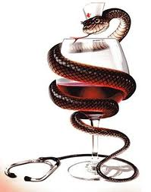
.
Вышеуказанными заболеваниями, их диагностикой, лечением занимается раздел внутренних болезней – гастроэнтерология. Выбор той или иной тактики диагностики и лечения, первая помощь при многих неотложных состояниях в гастроэнтерологии во многом зависит от правильной оценки ведущих симптомов заболеваний органов пищеварения

Slide 4
Боль относится к наиболее частым симптомам заболеваний пищеварительной системы. Механизм ее возникновения может быть различным. Боли могут возникать при нарушении моторной функции органов пищеварения (спазме или растяжении).

Slide 5
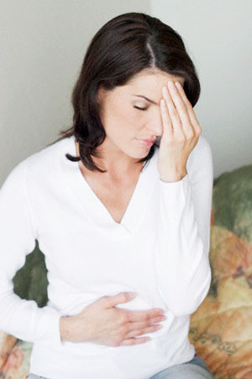
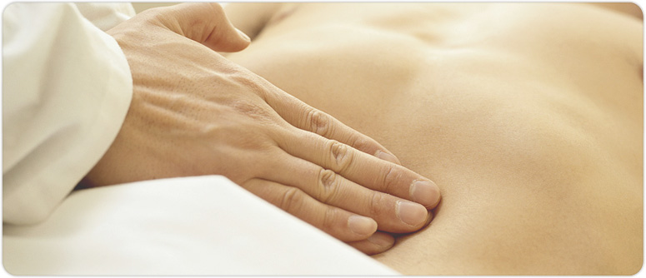
Эти боли наблюдаются при кишечной колике, печеночной колике, неосложненной язвенной болезни, бывают схваткообразными, ноющими, могут иррадировать в различные участки тела.

Slide 6
Диагностическая трактовка болей в животе нередко является достаточно сложной и требует больших знаний и опыта. При оценке болей учитывают их характер, интенсивность, локализацию, наличие или отсутствие распространения с места их возникновения (иррадиацию), продолжительность, периодичность, связь их возникновения с приемом пищи или актом дефекации, физической нагрузкой, изменением положения тела, влиянием различных лекарственных препаратов.

Slide 7
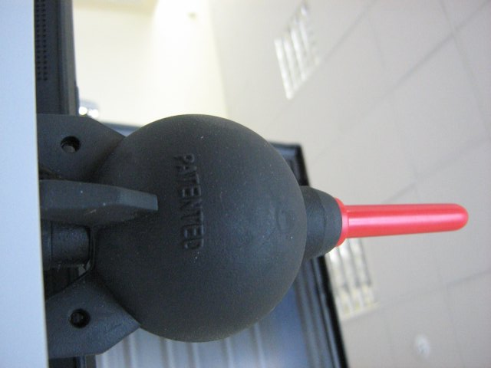
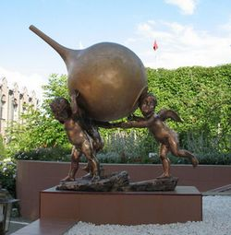
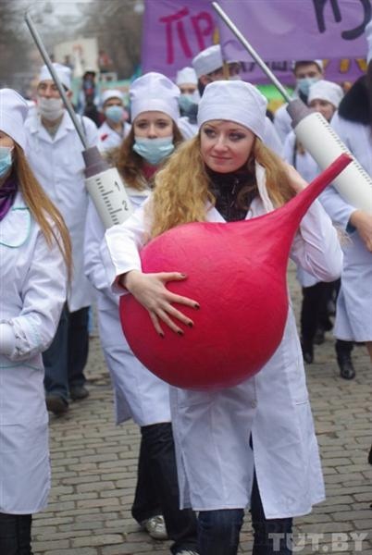
Необходимо иметь в виду, что боли в животе могут быть и при болезнях сердца (инфаркте миокарда), органов дыхания (крупозной пневмонии, неврологических заболеваниях и др.), что может стать иногда причиной диагностической ошибки. При не совсем ясной картине болей в животе не следует сразу назначать лекарственную терапию (обезболивающие, слабительные), грелки, клизмы, промывание желудка.

Slide 8
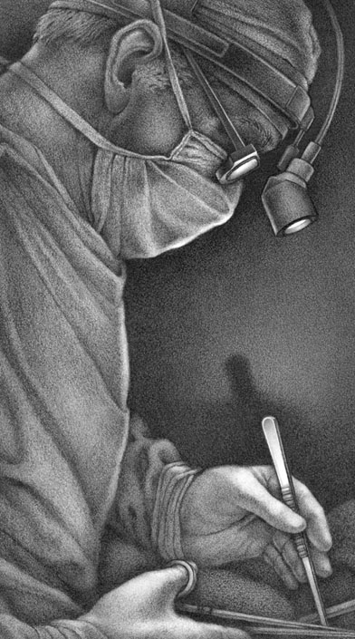
Лишь после уточнения происхождения болей в животе можно решать вопрос о дальнейшей тактике лечения больного – применении спазмолитиков, колиолитиков, срочном хирургическом вмешательстве. Кроме болей, при заболеваниях органов пищеварения часто встречаются различные диспептические расстройства – тошнота, отрыжка, изжога, нарушение аппетита, ощущение неприятного вкуса во рту, запор, понос.

Slide 9
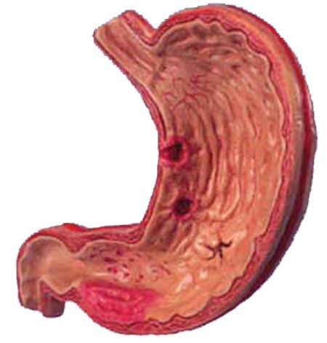
Диспептические расстройства также требуют уточнения причин их возникновения и соответствующего лечения. К числу диспептических расстройств относится и рвота. Рвота встречается при различных заболеваниях: повышении внутричерепного давления («центральная» рвота), отравлениях, при язвенной болезни и опухолях желудка, болезнях желчного пузыря и поджелудочной железы, почечной колике.

Slide 10
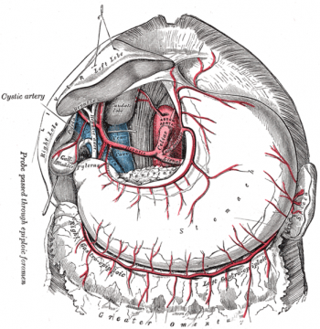
Рвота имеет не только важное диагностическое значение. Частая и обильная (неукротимая) рвота приводит к развитию в организме тяжелых нарушений: обезвоживанию, электролитным сдвигам. Во время рвоты важно своевременно оказать помощь больному, т. к. рвотные массы, особенно при бессознательном состоянии больного, могут попасть в дыхательные пути, вызывая тяжелую инспираторную одышку, а затем и аспирационную пневмонию.

Slide 11
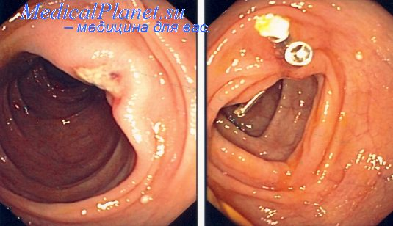
Во время рвоты больного усаживают или укладывают на бок, наклоняют голову вниз, на пол ставят тазик. Рвотные массы при необходимости лабораторного (бактериологического) исследования собирают в отдельную посуду, а затем направляют в лабораторию. После рвоты больному дают прополоскать рот теплой водой, тяжелым или ослабленным больным очищают полость рта ватным тампоном, смоченным водой. При упорной рвоте, сопровождающейся обезвоживанием организма, необходимо внутривенное вливание жидкостей, растворов электролитов.

Slide 12
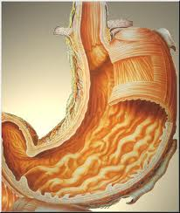
К диагностическим расстройствам, часто встречающимся у гастроэнтерологических больных, относится также метеоризм (вздутие живота). Метеоризм развивается при употреблении в пищу продуктов, богатых клетчаткой. При наличии метеоризма проводят обследование больных с целью установления его причины и выбора тактики лечения.

Slide 13
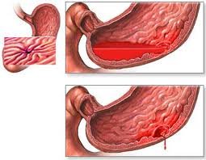
Для борьбы с метеоризмом назначают диету с исключением капусты, бобовых, свежего хлеба, ограничением картофеля, мучных блюд, рафинированных углеводов. Больным рекомендуют прием активированного угля или карболена, при наличии показаний – ферментных препаратов (фестала, дигестала и др.). Назначают ветрогонные травы – настой ромашки, укропа. При резко выраженном метеоризме вставляют газоотводную трубку длиной 30–50 см и с шириной просвета 5–10 мм; смазанную вазелином, ее вводят через прямую кишку на глубину 20–30 см. Свободный конец трубки опускают в подкладное судно. Трубку извлекают через 1–2 ч, при необходимости после перерыва ее можно ввести повторно.

Slide 14
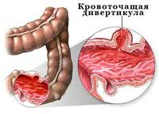
Желудочно-кишечное кровотечение может возникнуть у больных с язвенной болезнью, эрозиями (поверхностными дефектами слизистой оболочки желудка и двенадцатиперстной кишки), опухолями желудка и пищевода, циррозом пищевода, протекающим с варикозным расширением вен пищевода, у пациентов с различными заболеваниями кишечника – опухолями, геморроем, неспецифическим язвенным колитом.

Slide 15
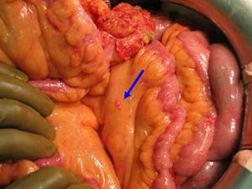
Желудочно-кишечное кровотечение проявляется в виде кровавой рвоты или черного дегтеобразного стула (мелена). Кровавая рвота представлена коричневатыми сгустками типа «кофейной гущи», состоящими из солянокислого гематина, образовавшегося в желудке при действии на кровь соляной кислотой.

Slide 16
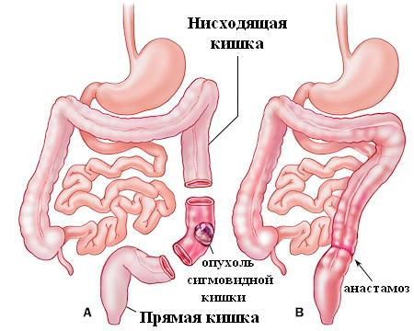
При кровотечении из пищевода рвотные массы могут содержать неизмененную алую кровь. Черный цвет каловых масс при мелене обусловливается в основном примесью сульфидов, которые образуются в кишечнике из крови под действием различных ферментов и бактерий

Slide 17
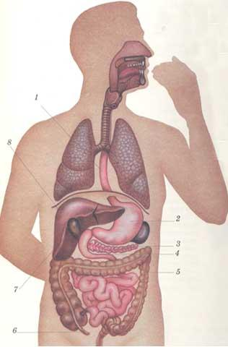
Неизмененная алая кровь в кале указывает не на желудочное кровотечение, а на кишечное, причем при опухолях толстой кишки кровь чаще бывает равномерно перемешанной с калом или располагается в виде прожилок, тогда как при геморрое отмечается примесь неизмененной крови в конце акта дефекации или же в виде следов крови на туалетной бумаге.

Slide 18
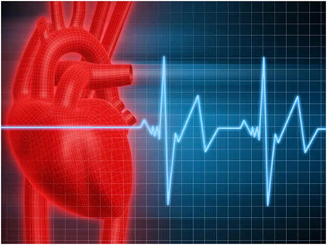
Желудочно-кишечное кровотечение нередко сопровождается и целым рядом общих симптомов: бледностью кожных покровов, падением артериального давления, тахикардией, иногда потерей сознания. При наличии у больного желудочно-кишечного кровотечения назначают строгий постельный режим, запрещают прием пищи и жидкости.

Slide 19
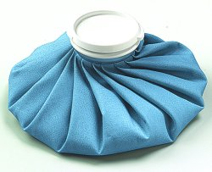
На верхнюю часть живота кладут пузырь со льдом, следят за пульсом и артериальным давлением. С целью гемостатического (кровоостанавливающего) эффекта применяют внутримышечные инъекции викасола по 1 мл, раствора хлорида кальция, внутривенное капельное вливание эпсилон-аминокапроновой кислоты, переливание крови.

Slide 20
Вопрос о дальнейшей тактике лечения (терапевтической или хирургической) решают в зависимости от объема кровотечения, темпов его развития, а также данных обследования (рентгенологического, эндоскопического, анализа крови – контроля за нарастанием анемии).

Slide 21
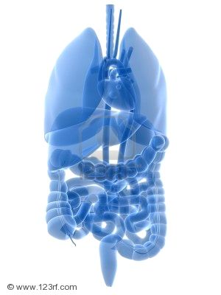
Как только обнаруживается, что у больного возникла кровавая рвота и/или мелена, следует начинать проводить комплекс интенсивных мероприятий, направленных на гемостаз, стабилизацию гемодинамики и вывод пострадавшего из состояния декомпенсации по важнейшим параметрам организма

Slide 22
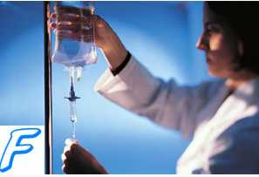
В большинстве случаев характер кровотечения позволяет на первоначальных этапах лечения применить консервативную гемостатическую терапию. Ее условно можно разделить на общую и местную.

Slide 23
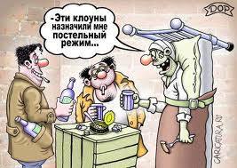
Общая гемостатическая консервативная терапия
1. Больному назначается строгий постельный режим, запрещается прием воды и пиши, на живот рекомендуется положить пузырь со льдом.

Slide 24
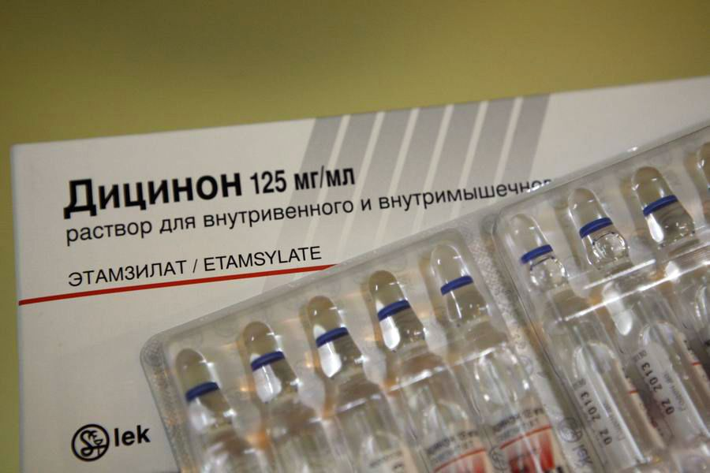
2. Показаны средства, обладающие гемостатическими и ангиопротективными свойствами. Препаратом выбора для этой цели является дицинон. Гемостатическое действие дицинона (синонимы: этамзилат, циклонамид) при в/в введении начинается через 5—15 мин., максимальный эффект наступает через 1—2 ч, действие длится 4—6 ч и более. Вводят в/в 2—4 мл 12,5% р-ра, затем через каждые 4—6 ч по 2 мл. Можно вводить в/в капельно, добавляя к обычным растворам для инфузий (М. Д. Машковский, 1997

Slide 25
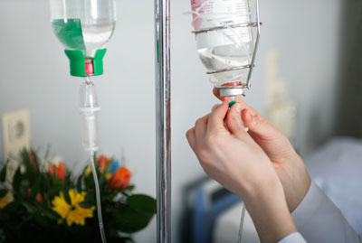
3. В комплекс общих гемостатических мероприятий включают применение внутривенной капельной инфузий 5% р-ра эпсилон-аминокапроновой кислоты по 100 мл через каждые 4 часа; 10% р-ра кальция хлорида (до 50—60 мл/24 часа), в/м введение 1% или 0,3% р-ра викасола (соответственно, 1—2 и 3—5 мл).

Slide 26
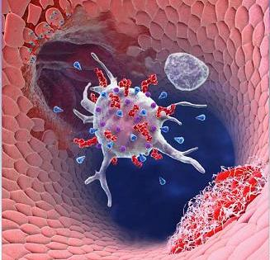
4. При массивных кровотечениях теряется большое количество белков, главным образом, альбуминов. Одновременно уменьшается содержание фибриногена. Падение концентрации фибриногена ниже 1 г/л является прямым показанием к трансфузии этого препарата. В таком случае следует вводить в/в капельно 2—4 г фибриногена. Одновременно переливают нативную и сухую плазму, альбумин, протеин (В. Т. Зайцев и соавт., 1989).

Slide 27
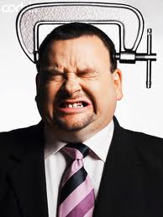
5. Восполнение ОЦК проводится переливанием препаратов крови в сочетании с другими инфузионными растворами по правилам Не следует стремиться к быстрому и полному восполнению кровопотери, чтобы не вызвать значительного повышения АД и возобновления кровотечения.

Slide 28
Примечание. 1. Хотя кальция хлорид традиционно используется при кровотечениях, его гемостатический эффект достоверно не доказан. 2. Викасол начинает оказывать гемостатический эффект через 12—18 ч после введения в организм (М. Д. Машковский, 1997).

Slide 29
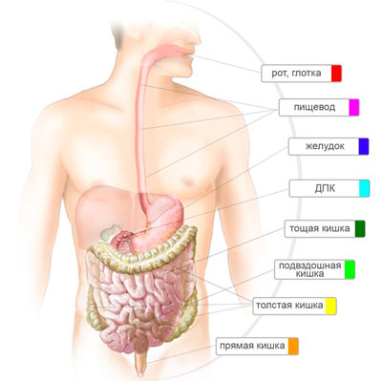
Местная гемостатическая консервативная терапия при желудочно-кишечном кровотечении. Показания к экстренному оперативному вмешательству ( операции ) при кровотечениях из органов ЖКТ.

Slide 30
1. Простым и доступным, но малоэффективным средством местной гемостатической консервативной терапии является прием кубиков льда per os.
2. Местным гемостатическим эффектом при приеме per os, обладают 10% р-р кальция хлорида, 5% р-рэпсилон-аминокапроновой кислоты, 0,2% р-р тромбина и некоторые другие препараты. Можно использовать измельченную гемостатическую губку per os по 1 столовой ложке каждые 1—2 ч.

Slide 31
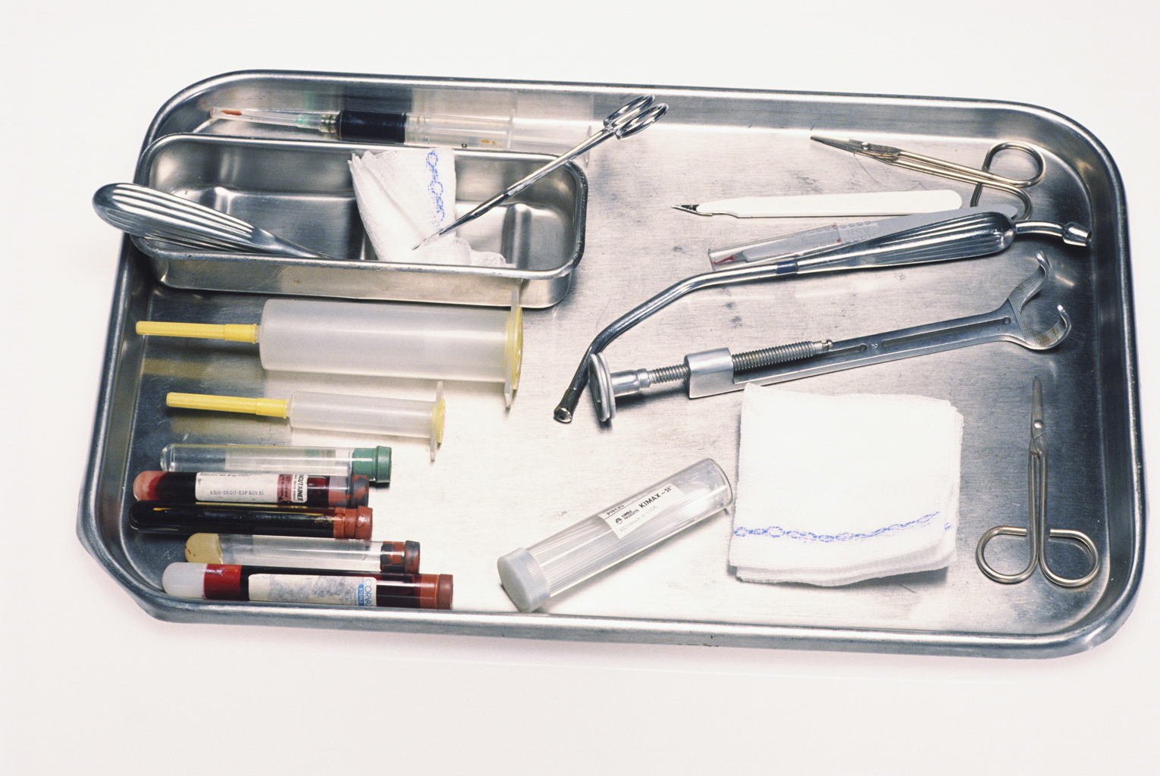
3. В настоящее время широко используется проведение местного гемостаза через эндоскоп в виде диатермокоагуляции, инъекции различных препаратов в подслизистый слой вблизи источника кровотечения, орошения места кровотечения гемостатическими растворами, пленкообразующими препаратами, наложение кровоостанавливающих клемм на кровоточащий сосуд.

Slide 32
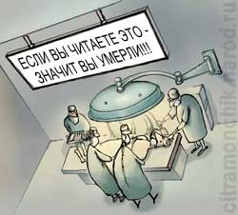
Если больной поступает в критическом состоянии, принимающий его врач должен оказать неотложную помощь и после этого, или параллельно с проводимым лечением проконсультировать больного у хирурга. До его осмотра и определения окончательного диагноза следует воздержаться от введения больному наркотических препаратов.

Slide 33
Ответ на второй вопрос — НУЖДАЕТСЯ ИЛИ НЕТ БОЛЬНОЙ В ЭКСТРЕННОЙ ОПЕРАЦИИ - заложен в показаниях к проведению экстренного оперативного вмешательства:• профузное кровотечение; • продолжающееся, не поддающееся консервативной терапии кровотечение; • перфорация полого органа; • наличие воспаленного или некротизированного органа; • наличие гнойного очага; • наличие кишечной непроходимости.
Зная это, врач при обследовании больного должен целенаправленно искать признаки кровотечения, местного или разлитого перитонита, кишечной непроходимости.

Slide 34
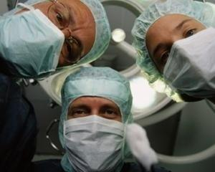
Острый аппендицит является наиболее частой причиной местного или разлитого перитонита, затем по частоте возникновения идет острый холецистит, прободение гастродуоденальной язвы, острый панкреатит, динамическая или механическая непроходимость кишечника, острый сальпингит, закрытая травма живота, брыжеечный лимфаденит (мезаденит), региональный илеит (болезнь Крона), острый дивертикулит, острый язвенный колит и т. д.

Slide 35
разрыв аневризмы брюшного отдела аорты может вызвать клинику острого живота.
Кроме этого, существует еще целый ряд различных заболеваний, при которых возможно появление клиники «ложного острого» живота, но их описание здесь не приводится, т. к. главная задача— дать алгоритм решений и действий при обследовании больных с подозрением на острые заболевания органов брюшной полости.

Slide 36
Всем Спасибо,Все свободны

